Slide 1
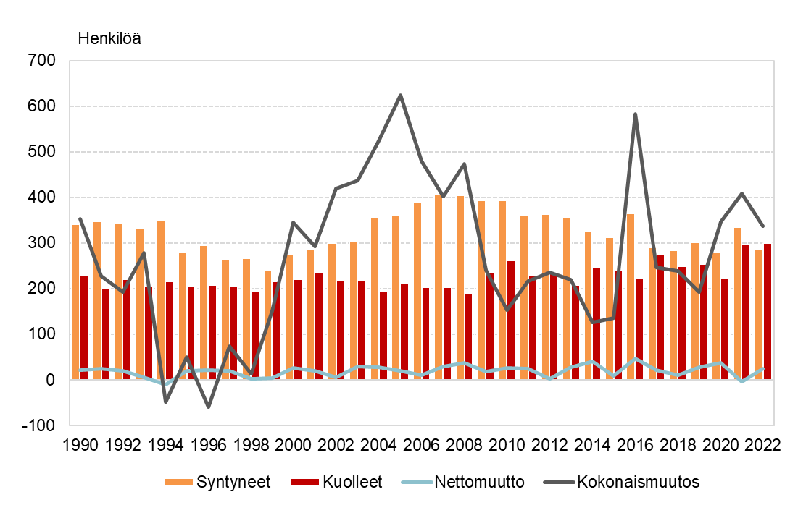
Väestönmuutokset Kangasalla 1990–2022
SeutuNet
Vuoden 2023 aluerajat
Lähde: Tilastokeskus/Väestö

Slide 2
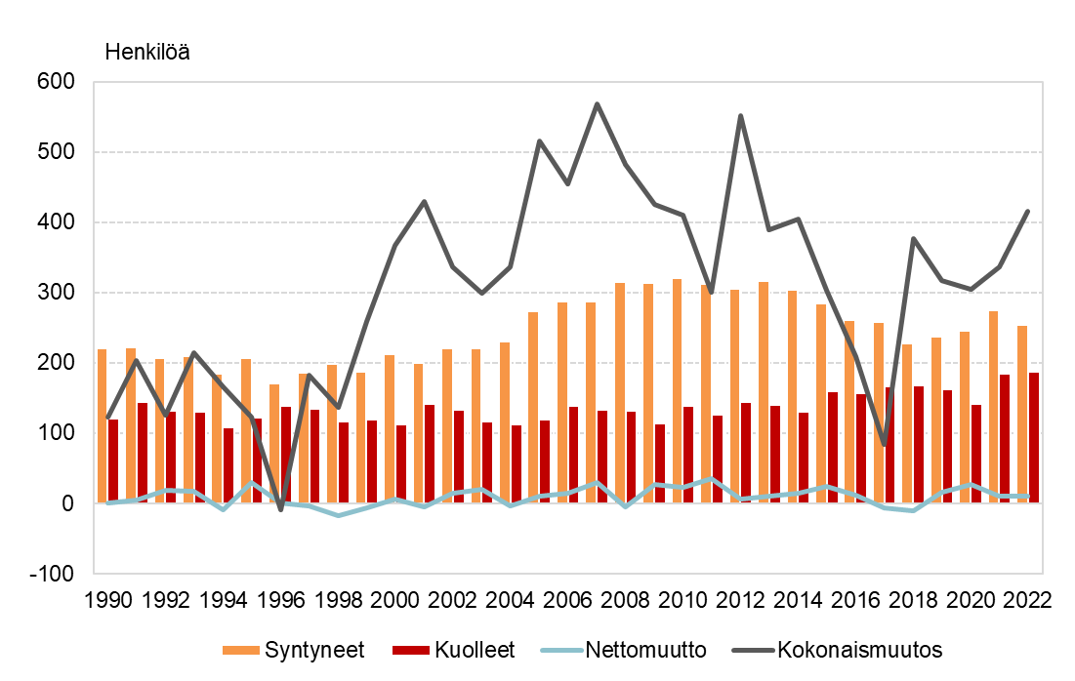
Väestönmuutokset Lempäälässä 1990–2022
SeutuNet
Vuoden 2023 aluerajat
Lähde: Tilastokeskus/Väestö

Slide 3
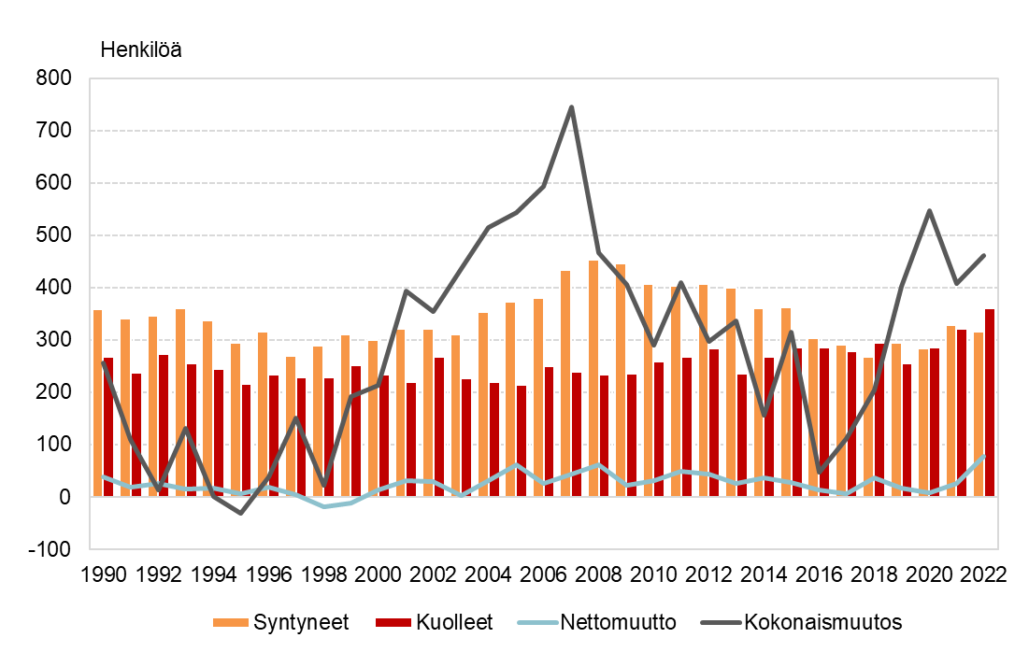
Väestönmuutokset Nokialla 1990–2022
SeutuNet
Vuoden 2023 aluerajat
Lähde: Tilastokeskus/Väestö

Slide 4
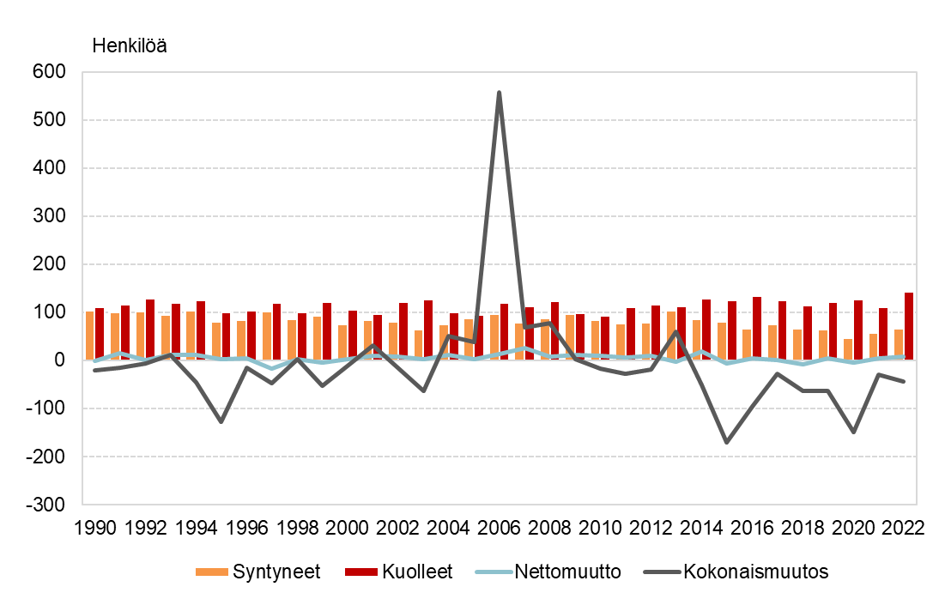
Väestönmuutokset Orivedellä 1990–2022
*2006 kokonaismuutos 557 (Längelmäen osakuntaliitos)
SeutuNet
Lähde: Tilastokeskus/Väestö

Slide 5
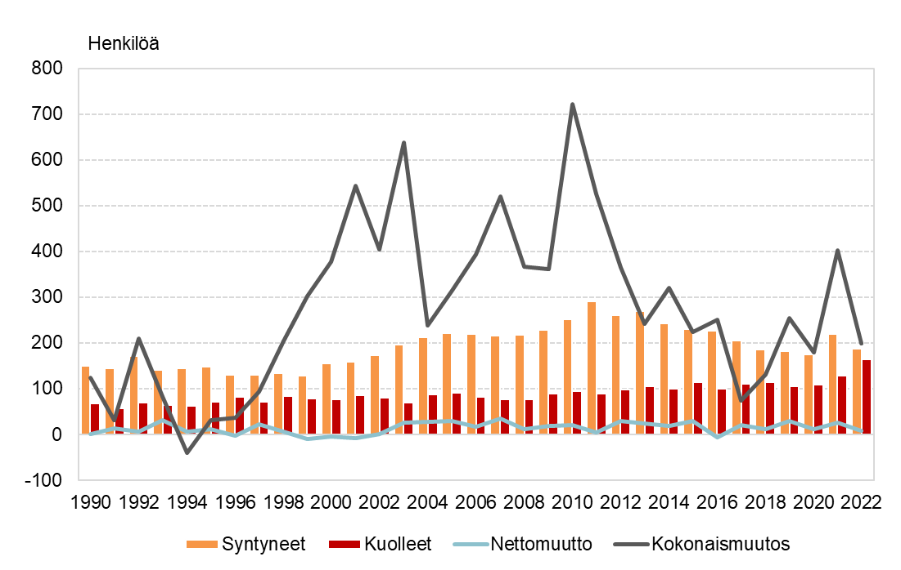
Väestönmuutokset Pirkkalassa 1990–2022
SeutuNet
Vuoden 2023 aluerajat
Lähde: Tilastokeskus/Väestö

Slide 6
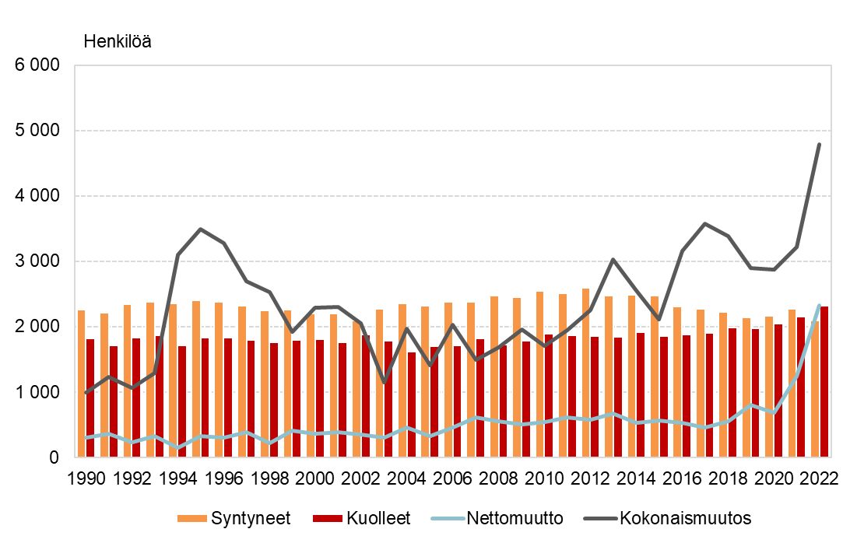
Väestönmuutokset Tampereella 1990–2022
SeutuNet
Vuoden 2023 aluerajat
Lähde: Tilastokeskus/Väestö

Slide 7
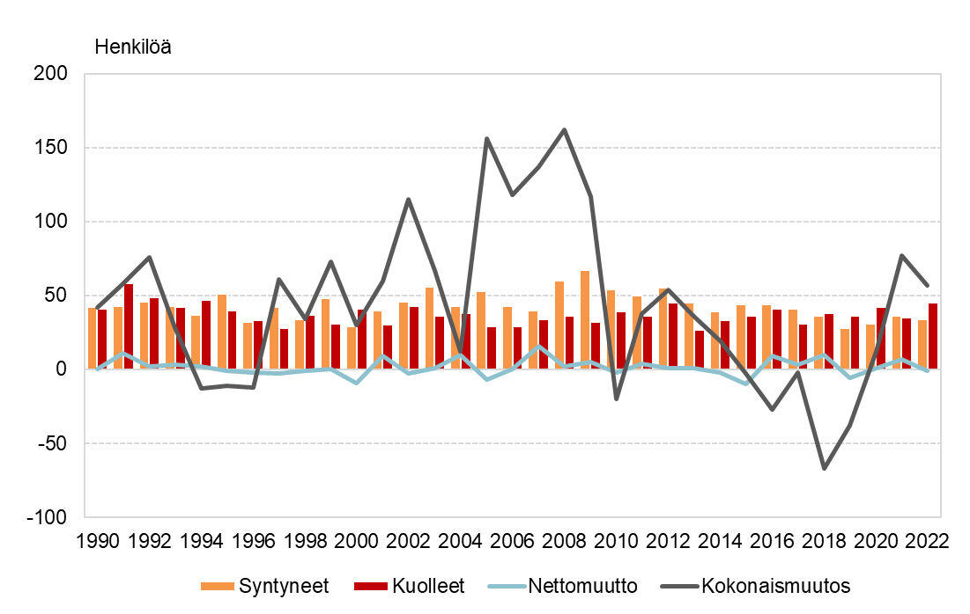
Väestönmuutokset Vesilahdessa 1990–2022
SeutuNet
Vuoden 2023 aluerajat
Lähde: Tilastokeskus/Väestö

Slide 8
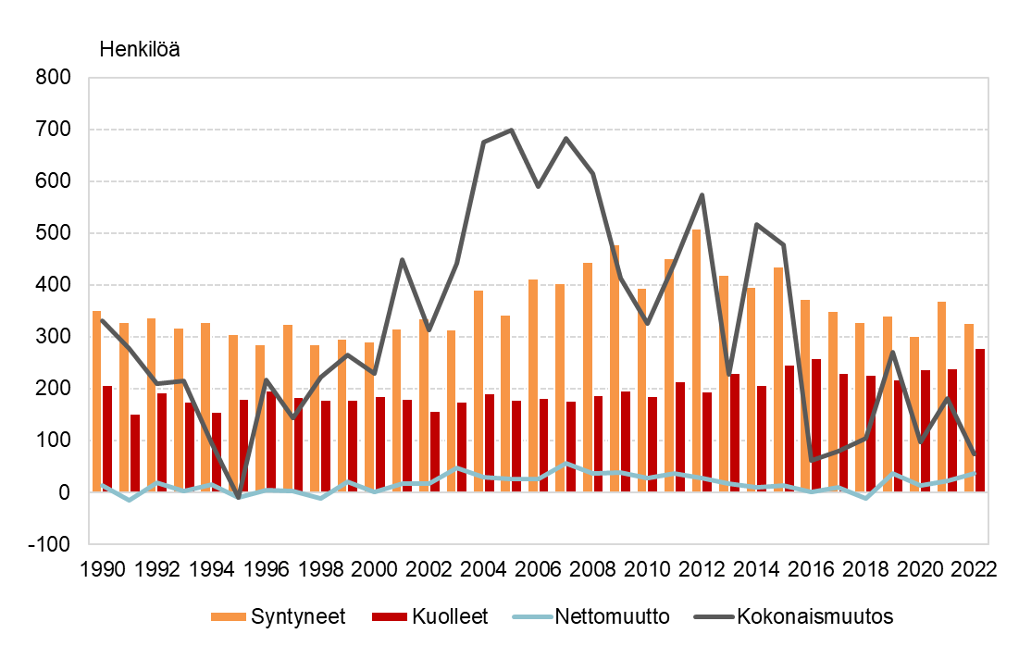
Väestönmuutokset Ylöjärvellä 1990–2022
SeutuNet
Vuoden 2023 aluerajat
Lähde: Tilastokeskus/Väestö

Slide 9
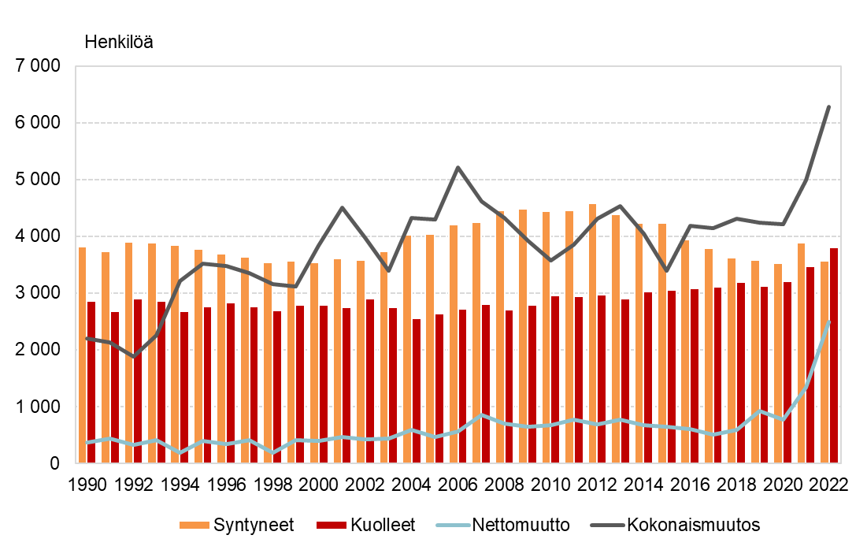
Väestönmuutokset Tampereen kaupunkiseudulla 1990–2022
SeutuNet
Vuoden 2023 aluerajat
Lähde: Tilastokeskus/Väestö

Slide 10
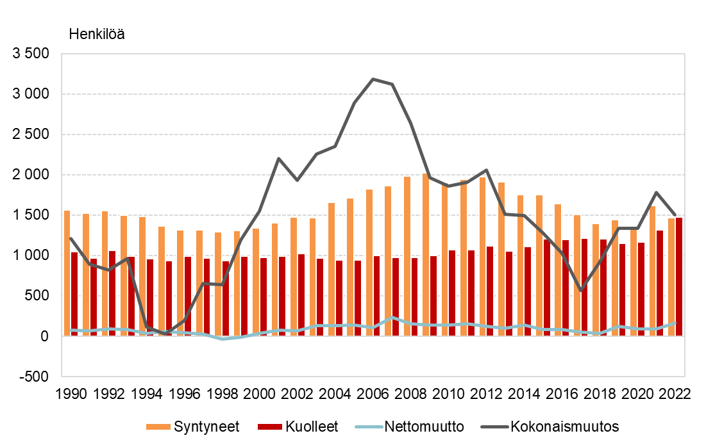
Väestönmuutokset Tampereen kehyskunnissa 1990–2022
SeutuNet
Vuoden 2023 aluerajat
Lähde: Tilastokeskus/Väestö

Slide 11
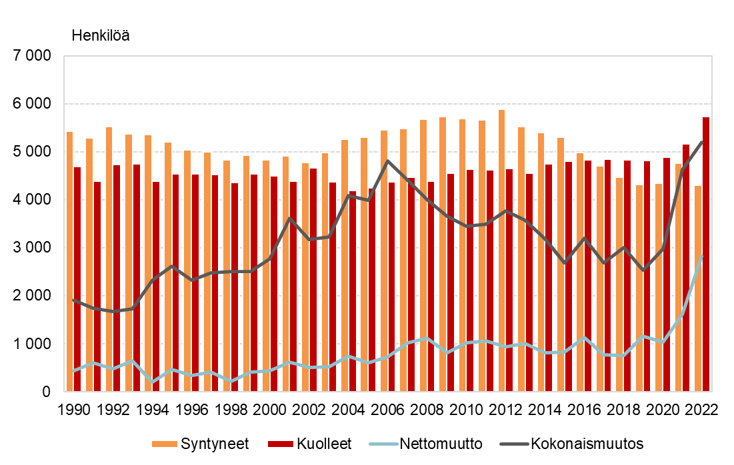
Väestönmuutokset Pirkanmaalla 1990–2022
SeutuNet
Vuoden 2023 aluerajat
Lähde: Tilastokeskus/Väestö

Slide 12
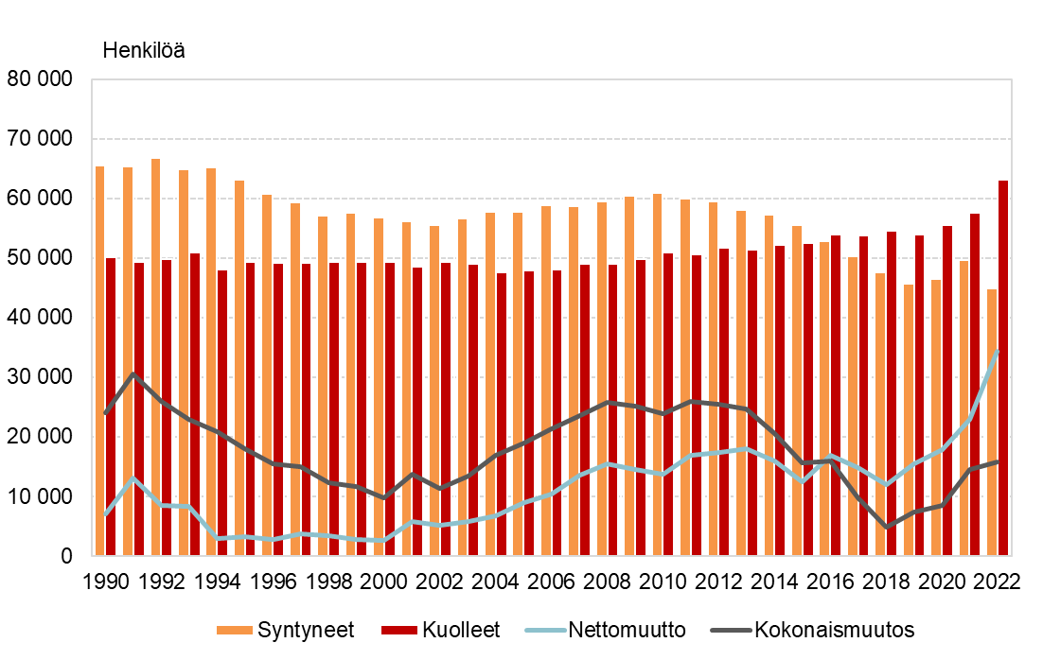
Väestönmuutokset koko maassa 1990–2022
SeutuNet
Lähde: Tilastokeskus/Väestö

